Slide 1
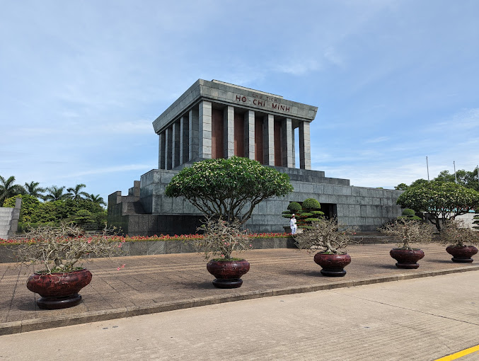
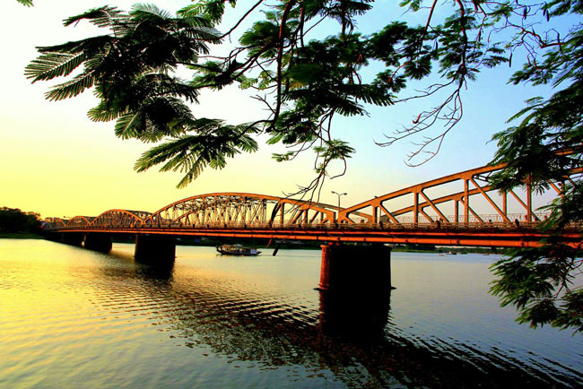
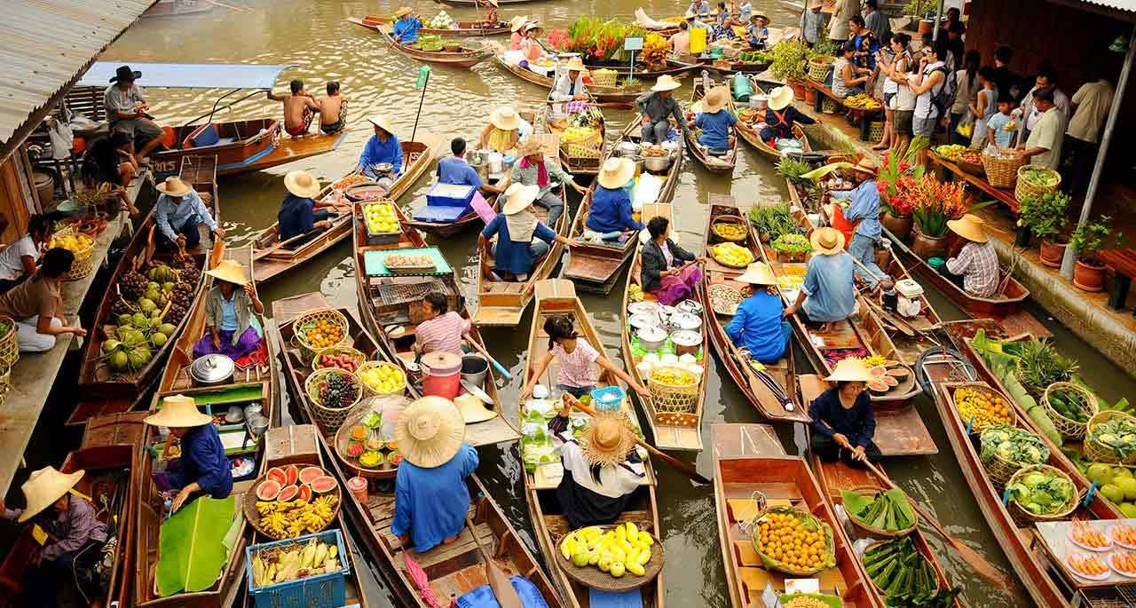
Bài 4
GIAI ĐIỆU ĐẤT NƯỚC
LĂNG BÁC HỒ
HÀ NỘI
CẦU TRÀNG TIỂN
HUẾ
CHỢ NỔI
MIỀN TÂY

Slide 2

TRI THỨC NGỮ VĂN
a. Tình cảm, cảm xúc trong thơ
Nội dung chủ yếu của thơ là tình cảm, cảm xúc của nhà thơ trước cuộc đời.
Tình cảm, cảm xúc của nhà thơ thuộc thế giới tình cảm riêng nhưng lại có những điểm đồng điệu với tình cảm, cảm xúc chung của nhiều người.
b. Hình ảnh thơ
Là yếu tố quan trọng của thơ trữ tình, là phương tiện để nhà thơ bộc lộ tình cảm, tư tưởng. Hình ảnh trong thơ có nguồn gốc từ đời sống (con người, thiên nhiên) nhưng luôn mang dấu ấn của hư cấu, tưởng tượng, in đậm tình cảm, cảm xúc chủ quan của nhà thơ.
c. Nhịp thơ
Là phương tiện quan trọng để cấu tạo hình thức nghệ thuật đặc thù của văn bản thơ .
d. Ngữ cảnh
Là bối cảnh ngôn ngữ trong đó có một đơn vị ngôn ngữ được sử dụng, có thể là bối cảnh trong hoặc ngoài văn bản.

Slide 3





Trước khi đọc
Mùa xuân trong cảm nhận của em có gì đáng nhớ?

Slide 4

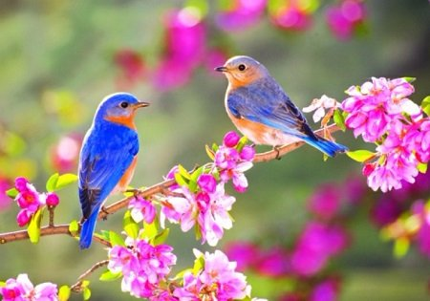
Bài 4: GIAI ĐIỆU ĐẤT NƯỚc
Văn bản 1: Mùa xuân nho nhỏ
(Thanh Hải)

Slide 5







I . Đọc - tìm hiểu chung văn bản
Đọc thành tiếng bài Mùa xuân nho nhỏ
Xác định mạch cảm xúc qua từng khổ
Chia sẻ hình dung của mình về các chi tiết, hình ảnh đặc sắc
Định hướng giọng đọc:
Giọng vui tươi, tha thiết, sôi nổi ở khổ 1-2-3-4-5;
Giọng trầm lắng: khổ 6
2

Slide 6

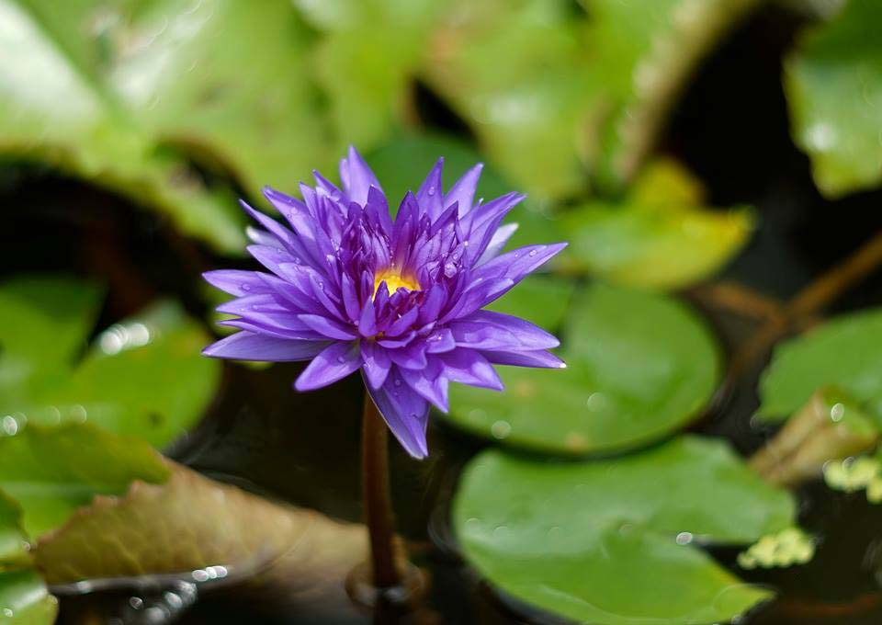
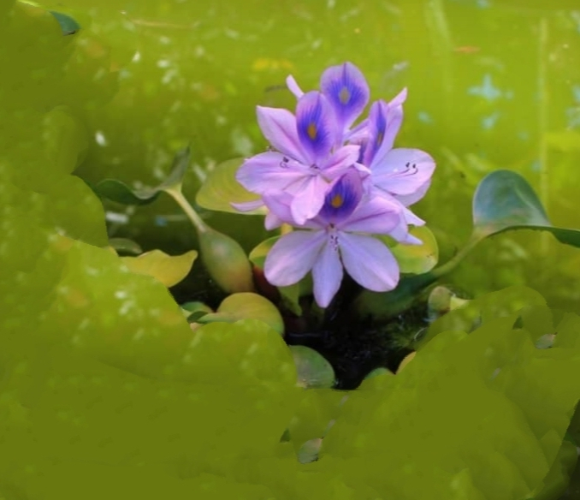
MÙA XUÂN NHO NHỎ
(Thanh Hải)
1 . Đọc
Mọc giữa dòng sông xanh Một bông hoa tím biếc Ơi con chim chiền chiện Hót chi mà vang trời Từng giọt long lanh rơi Tôi đưa tay tôi hứng.
Mùa xuân người cầm súng Lộc giắt đầy quanh lưng Mùa xuân người ra đồng Lộc trải dài nương mạ Tất cả như hối hả Tất cả như xôn xao Ðất nước bốn nghìn năm Vất vả và gian lao Ðất nước như vì sao Cứ đi lên phía trước.

Slide 7
MÙA XUÂN NHO NHỎ
(Thanh Hải)
1 . Đọc
Ta làm con chim hót Ta làm một cành hoa Ta nhập vào hoà ca Một nốt trầm xao xuyến. Một mùa xuân nho nhỏ Lặng lẽ dâng cho đời Dù là tuổi hai mươi Dù là khi tóc bạc.
Mùa xuân ta xin hát Câu Nam ai, Nam bình Nước non ngàn dặm mình Nước non ngàn dặm tình Nhịp phách tiền đất Huế.
(11/1980)

Slide 8


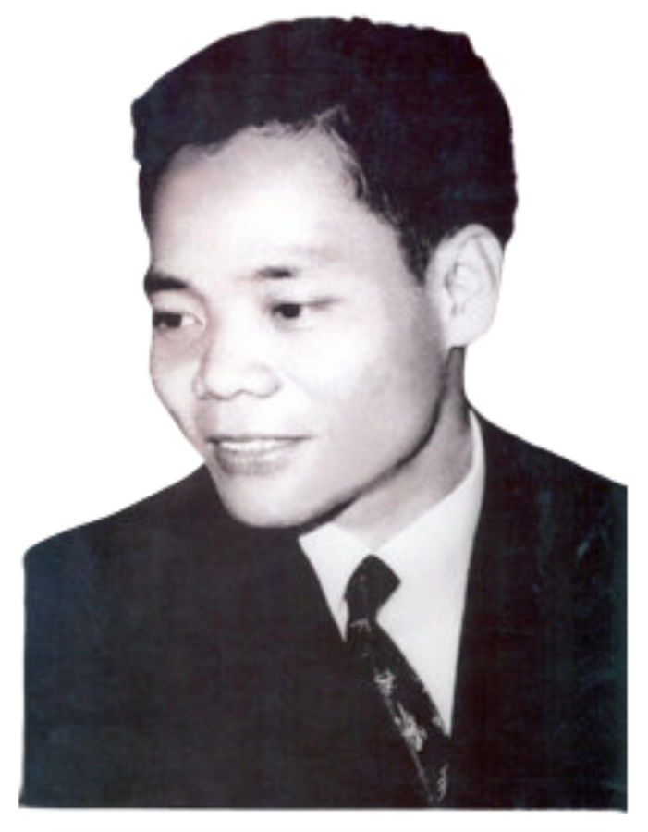

Hỏi: Em hãy giới thiệu ngắn gọn về tác giả bài thơ? Thơ của ông viết về đề tài gì? Và thơ của ông có đặc điểm gì?
2 . Tìm hiểu chung
a. Tác giả
Thanh Hải (1930-1980) quê ở Thừa Thiên – Huế.
Thơ ông thể hiện tình yêu quê hương, khát vọng thống nhất đất nước. Thơ Thanh Hải mộc mạc, chân thành, giàu tính dân tộc.
b. Tác phẩm
Hoàn cảnh sáng tác:
Bài thơ được sáng tác vào tháng 11/1980, khi nhà thơ nằm trên giường bệnh, một tháng sau qua đời.( là bài thơ tiêu biểu nhất của ông)
Thể loại:
Thơ ngũ ngôn( 5 chữ) → Gần gũi với dân ca
Phương thức biểu đạt chính:
Biểu cảm

Slide 9
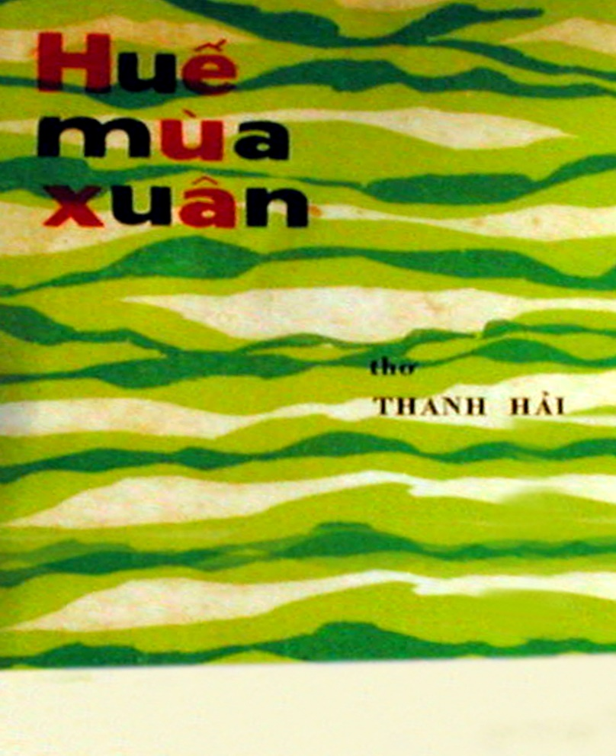

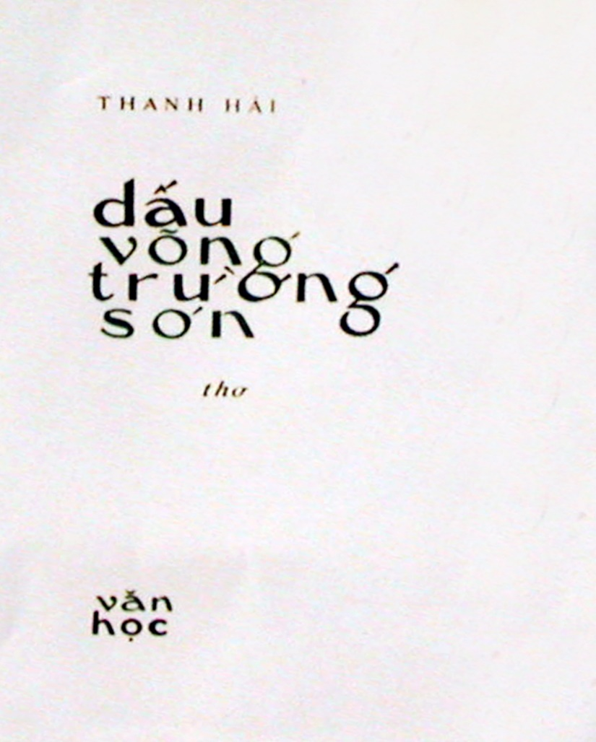
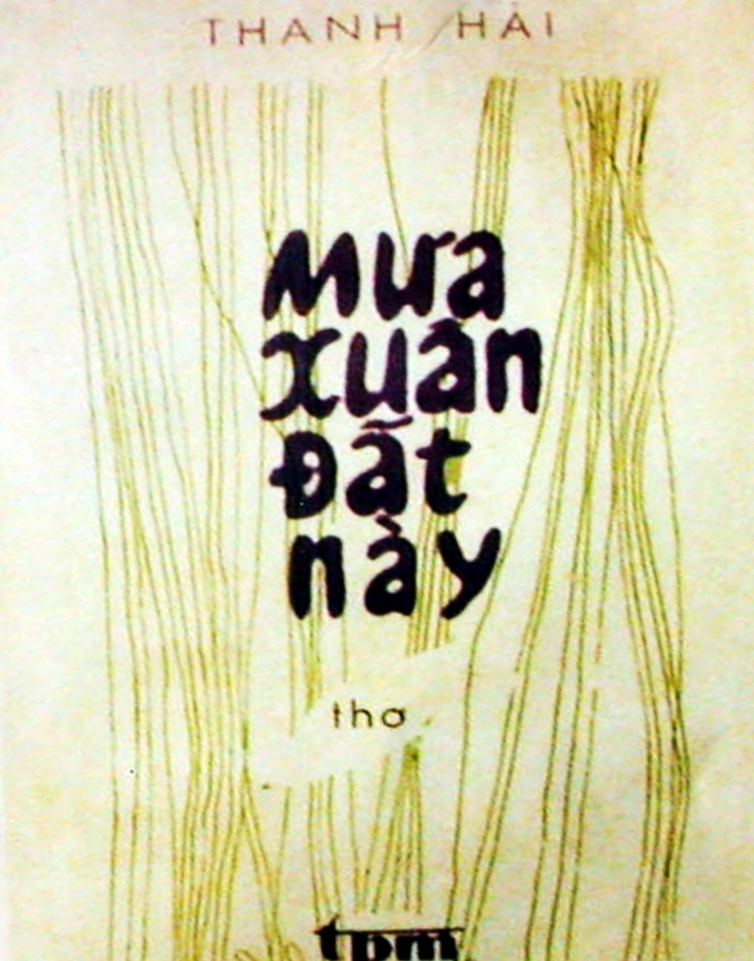
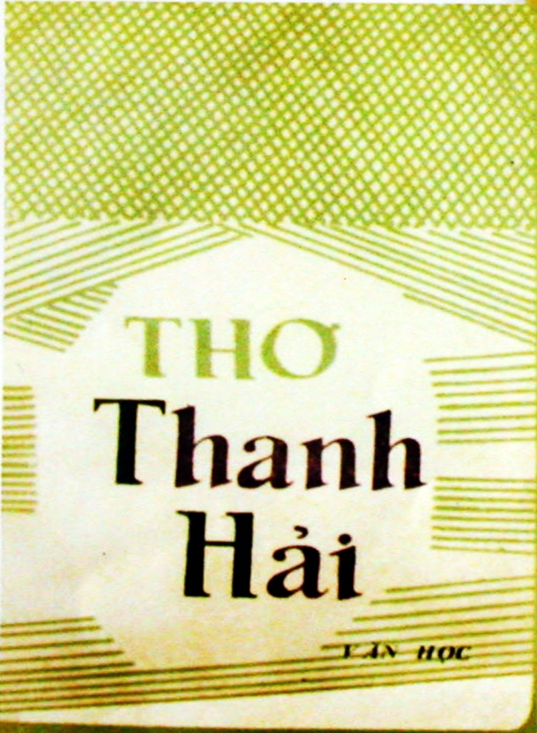
Các tác phẩm chính:
+) Những đồng chí trung kiên (1962)
+) Huế mùa xuân -2 tập (1970-1975)
+) Dấu võng trường sơn (1977)
+) Mưa xuân đất này (1982)
+) Thơ Thanh Hải (1982)

Slide 10
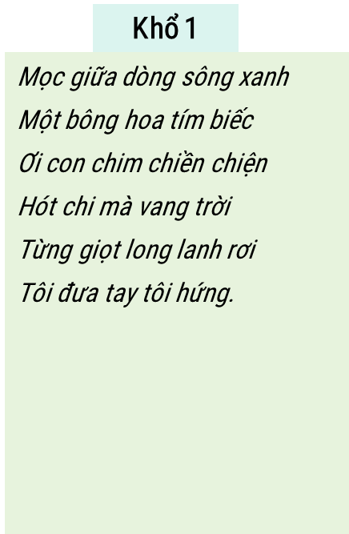
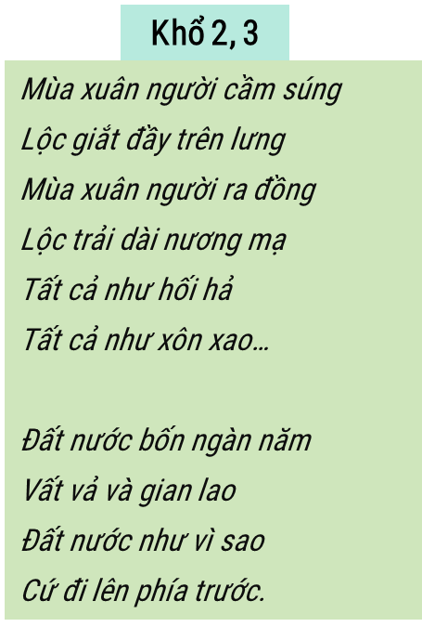
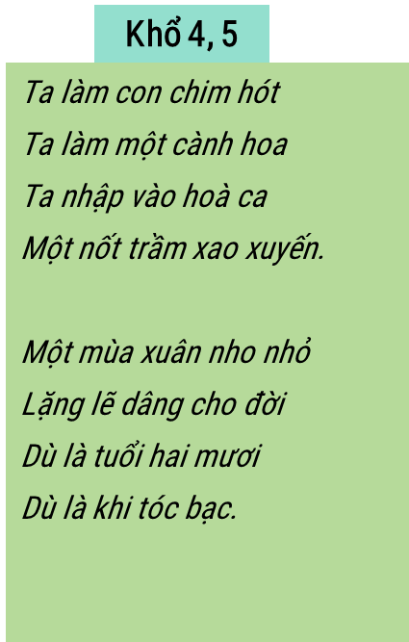
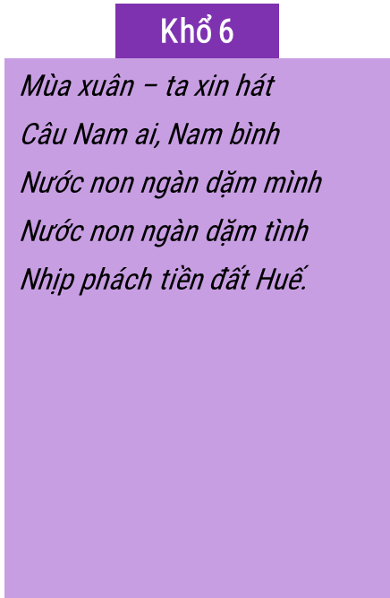



Mùa xuân
trong khúc
hát ngợi ca
quê hương
Mùa xuân của
thiên nhiên
Mùa xuân
của lòng người
Mùa xuân
của đất nước
Bố cục: 4 phần

Slide 11
1. Mùa xuân của thiên nhiên( khổ 1)
a. Cảnh thiên nhiên
Gợi không gian rộng lớn, khoáng đạt
Bình dị, quen thuộc
Mọc giữa dòng sông xanh
Một bông hoa tím biếc
Ơi con chim chiền chiện
Hót chi mà vang trời
- Hình ảnh
Mọc
(NTTT đảo ngữ)
- Dòng sông
- Bông hoa
-Màu sắc
Xanh, tím
- Con chim
Tươi sáng, hài hòa
Tiếng chim hót
Tươi vui, rộn ràng, náo nhiệt
-Âm thanh
->Nhấn mạnh, sức sống mãnh liệt của thiên nhiên mùa xuân

Slide 12
1. Mùa xuân của thiên nhiên( khổ 1)
a. Cảnh thiên nhiên
- Hình ảnh: dòng sông , bông hoa ,con chim
-> Bình dị, quen thuộc.Gợi không gian rộng lớn, khoáng đạt
- Màu sắc: Xanh, tím ->Tươi sáng, hài hòa
- Âm thanh:Tiếng chim hót vang trời
->Tươi vui, rộn ràng, náo nhiệt
- Nghệ thuật: đảo ngữ ( mọc) -> Nhấn mạnh, sức sống mãnh liệt của thiên nhiên mùa xuân
=>Thiên nhiên vô cùng tươi đẹp , tràn đầy sức sống và đậm phong vị xứ Huế.
b. Cảm xúc của tác giả

Slide 13
1. Mùa xuân của thiên nhiên
b. Cảm xúc của tác giả:
Ơi con chim chiền chiện
Hót chi mà vang trời
Từng giọt long lanh rơi
Tôi đưa tay tôi hứng.
- Ơi, chi
Âm sắc ngọt ngào của người con xứ Huế.
- hứng
Đón nhận một cách nâng niu, trân trọng.
- NTTT: Ẩn dụ chuyển đổi cảm giác
-> Cảm xúc say sưa, ngây ngất. Trân trọng và nâng niu mùa xuân.
? Em hiểu thế nào về “ Giọt long lanh” ?
A. Giọt mưa xuân.
B. Giọt âm thanh của tiếng chim.
C. Giọt sương mùa xuân.
D. Ý kiến của riêng em.
Giọt âm thanh của tiếng chim.

Slide 14
1. Mùa xuân của thiên nhiên( khổ 1)
a. Cảnh thiên nhiên
-> Thiên nhiên vô cùng tươi đẹp , tràn đầy sức sống và đậm phong vị xứ Huế.
a. Cảm xúc của tác giả
-> Cảm xúc say sưa, ngây ngất. Trân trọng và nâng niu mùa xuân.
=> Bức tranh mùa xuân tươi đẹp trong trẻo, đầy sức sống của thiên nhiên, đất trời xứ Huế và cảm xúc say sưa, ngây ngất ,trân trọng và nâng niu của nhà thơ.

Slide 15

Câu 1. Trong khổ thơ đầu, tác giả đã tái hiện vẻ đẹp mùa xuân qua những hình ảnh nào sau đây:
A. Dòng sông xanh, bông hoa tím biếc
B. Con chim chiền chiện, bầu trời
C. Giọt long lanh
D. Cả ba đáp án trên.
D

Slide 16
Câu 2: Bài thơ Mùa xuân nho nho nhỏ được sáng tác trong hoàn cảnh nào??
Đáp án: Khi nhà thơ nằm trên giường bệnh.

Slide 17
Câu 3. Từ “mọc” được đảo lên đầu câu thơ “Mọc giữa dòng sông xanh” có tác dụng gì?
A. Tạo ấn tượng cho người đọc
B. Gợi tả hình ảnh dòng sông
C. Nhấn mạnh sức sống mãnh liệt của vạn vật vào mùa xuân
D. Gửi gắm sự yêu đời của tác giả
C

Slide 18
Câu 4: Trong hai câu thơ sau tác giả đã sử dụng biện pháp nghệ thuật gì?
Từng giọt long lanh rơi
Tôi đưa tay tôi hứng.
Ẩn dụ chuyển đổi cảm giác.
Ẩn dụ cách thức
Nhân hoá .
Hoán dụ.
A

Slide 19
Câu 5: Cụm từ giọt long lanh trong khổ thơ 1 có nghĩa là gì ?
A. Giọt sương
B. Giọt nắng xuân
C. Giọt âm thanh tiếng chim
D. Giọt mưa xuân
C

Slide 20
Câu 6: Bài thơ Mùa xuân nho nho nhỏ được viết theo thể thơ gì ( mấy chữ) ?
A// Thơ bốn chữ B/Thơ năm chữ
C/ Thơ tứ tuyệt D/ Tất cả sai
B

Slide 21





Dặn dò
- Học các nội dung ghi chép và đọc lại tham khảo phần Tri thức ngữ văn trang 89.
- Đọc lại bài thơ Mùa xuân nho nhỏ.
- Chuẩn bị các câu hỏi 3,4,5,6,7 trang 92
- Viết một đoạn văn ngắn bộc lộ cảm xúc của em qua khổ thơ 1 trong bài thơ Mùa xuân nho nhỏ.

Slide 22
CHÀO TẠM BIỆT!

